Slide 1
数值分析课程设计

Slide 2
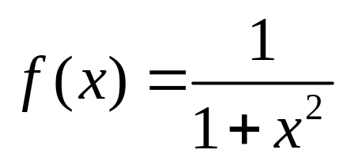
题目：荣格现象的研究
目的
  通过对多项式插值现象的观察,了解多项式的次数与逼近效
  果的关系，提高同学们分析实验结果的能力。
问题提出
  考虑在一个固定区间上用插值逼近一个函数。显然，
  Lagrange插值中使用的节点越多，插值多项式的次数就越
  高。我们自然关心插值多项式增加时，L_{n}(x)是否也更加靠
  近被逼近的函数。荣格(Runge)给出的一个例子是极著名并
  富有启发性的。设区间[-5,5]上的函数

Slide 3
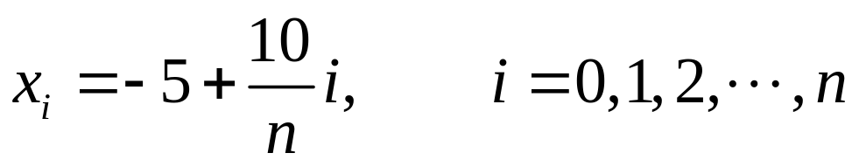
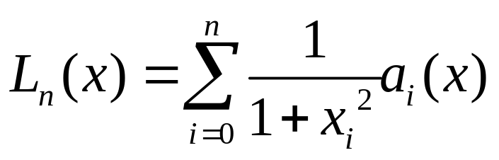
具体内容
  考虑区间[-5,5]的一个等距划分，节点为
  则拉格朗日插值多项式为
  其中的a_{i}(x),i=0,1,2,…,n是n次Lagrange插值基函数。

Slide 4
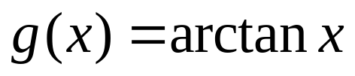
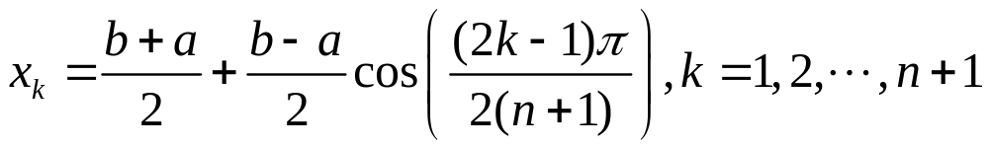
要求
  选择不断增大的分点数n=2,3,…
    画出原函数f(x)及插值多项式函数L_{n}(x)在[-5,5]上的图像；
    给出每一次逼近的最大误差；
    比较并分析实验结果。
  选择其它函数，例如定义在区间[-5,5]上的函数
  重复上述实验看其结果如何。
  区间[a,b]上切比雪夫(Chebychev)点的定义为
  以x₁,x₂,…,x_{n+1}为插值节点构造上述各函数的Lagrange插值多项式，比较其结果。

Slide 5
提交课程报告
时间：2016年11月30日，迟交无成绩
地点：系楼706，学委收齐，按学号排序
形式：A4纸质版（左侧装订，双面打印）

